Slide 1
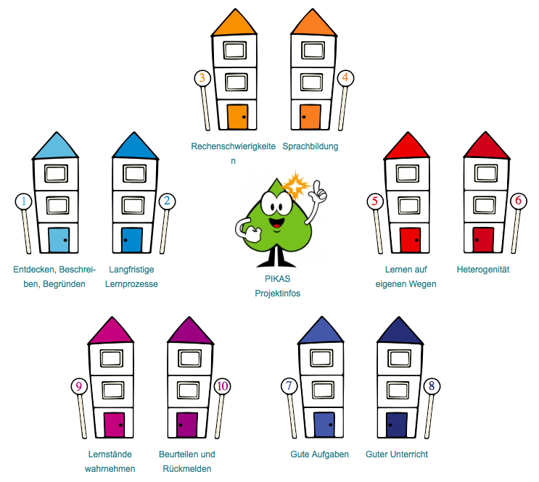
PIKAS –
Ein Projekt zur Unterstützung der Unterrichtsentwicklung
– Projektvorstellung –

Slide 2
PIKAS – Projektvorstellung
Ein Lehrplan und seine
Umsetzungsbedingungen
Ziele und Konzeption von PIKAS
Die Seite www.pikas.dzlm.de

Slide 3
1. Ein Lehrplan und seine Umsetzungsbedingungen

Slide 4
1. Ein Lehrplan und seine Umsetzungsbedingungen
Grundsätzlich: Viele engagierte, interessierte Lehrerinnen, aber auch …
Vereinzelung: Teaching is a lonely profession
Zu wenig systematisch unterstütztes „Lernen im Beruf“
(Fortbildung als lebenslange Aufgabe)
Keine verbreitete Kultur der fachbezogenen Unterrichts- entwicklung in Professionellen Lerngemeinschaften
Hohe Alltagsbelastung
Begegnung mit der vollen Heterogenität der Schülerschaft
Notwendigkeit, in ca. 6 Fächern ‚up-to-date‘ zu bleiben
Fachfremd erteilter Mathematikunterricht
Ungünstige Mathematikbiographien nicht weniger GS-
Lehrerinnen, auch der in Mathematik ausgebildeten …

Slide 5
2. Ziele und Konzeption von PIKAS
Übergeordnete Zielsetzung des Projekts PIKAS
Bereitstellung von Unterstützungsleistungen und Entwick- lung von Unterstützungsmaterialien für die beteiligten Ak- teure der fachbezogenen Unterrichtsreform (Lehrerinnen, Mathe-Expertinnen, Schulleitungen, Mitglieder der Kompetenzteams, Fachleiterinnen, ...)
Teilprojekt PIK
Prozess- und Inhaltsbezogene Kompetenzen
Teilprojekt AS
Anregung von fachbezogener Schulentwicklung

Slide 6
2.1 Ziele des Teilprojekts AS
AS-Entwicklung
Produktion von Unterstützungsmaterialien für Schulleitungen zu den Themen Leitung und Führung, Kooperation und Feedback/ Evaluation („Schulleitungsmaterial für fachbezogene Unterrichtsentwicklung“)
Durchführung von halbjährlichen PIKAS-Tagungen für Mitglieder der Kompetenzteams, der Bezirksregierungen, der Schul-ämter sowie Fachleiterinnen und Fachleiter
AS-Evaluation
Repräsentative Lehrerbefragung zum Zweck der Prozesseva- luation an ca. 10% der Grundschulen in NRW (ca. 340 Schulen)
Formative Nutzung der Evaluationsergebnisse zur Verbesse-
rung der zielgerichteten Unterstützungsangebote

Slide 7
2.2 Ziele des Teilprojekts PIK
Zusammenarbeit mit Schulen
Begleitung der Schulen durch die PIK-Lehrerinnen und Unterstützung bei Materialproduktion und -evaluation
Materialentwicklung
Produktion von Unterstützungsmaterial für die PIKAS-
Website (Online und Download)
Durchführung von Tagungen
Organisation von halbjährlichen PIKAS-Tagungen für Mit- glieder der Kompetenzteams, der Bezirksregierungen, der Schulämter sowie für Fachleiterinnen und Fachleiter

Slide 8
2.2 Ziele des Teilprojekts PIK
Materialentwicklung
Produktion von Unterstützungsmaterial für die PIKAS- Website (Online und Download)
Fortbildungs-Material
Unterrichts-Material
Informations-Material

Slide 9
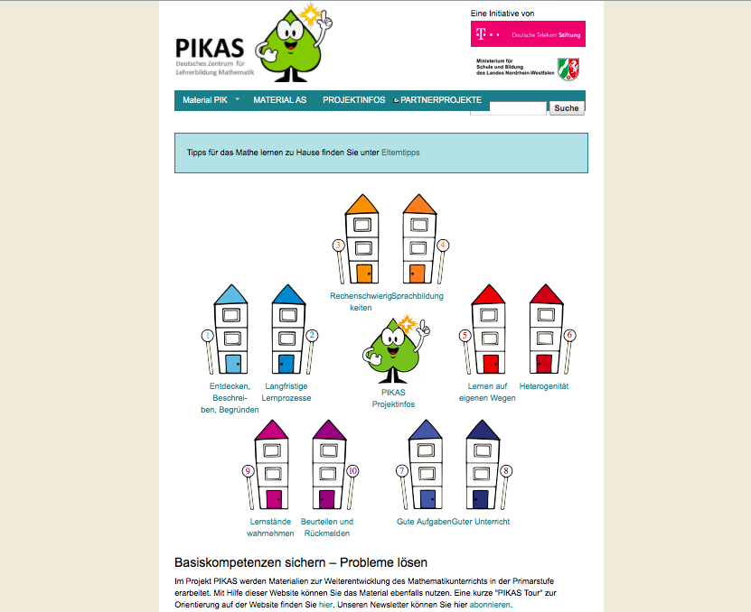
3. Die Seite www.pikas.dzlm.de

Slide 10
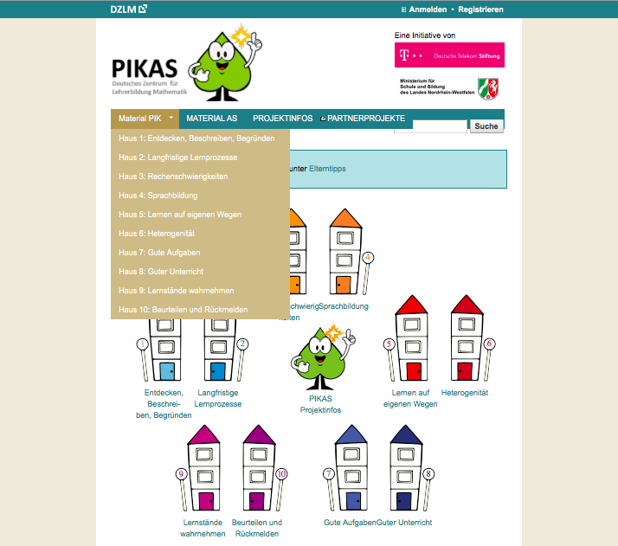
3. Die Seite www.pikas.dzlm.de

Slide 11
3. Die Seite www.pikas.dzlm.de
© PIKAS (www.pikas.dzlm.de)
11

Slide 12
3. Die Seite www.pikas.dzlm.de Mathematische Bildung
Entdecken, Beschreiben, Begründen
Kontinuität von Klasse 1 bis 6
Ausgleichende Förderung
Umgang mit Rechenschwierigkeiten
Sprachförderung im Mathematikunterricht
Themenbezogene Individualisierung
Individuelles und gemeinsames Lernen
Heterogene Lerngruppen
Herausfordernde Lernangebote 7 Gute Aufgaben
8 Guter Unterricht
Ergiebige Leistungsfeststellung
Lernstände wahrnehmen
Beurteilen und Rückmelden

Slide 13
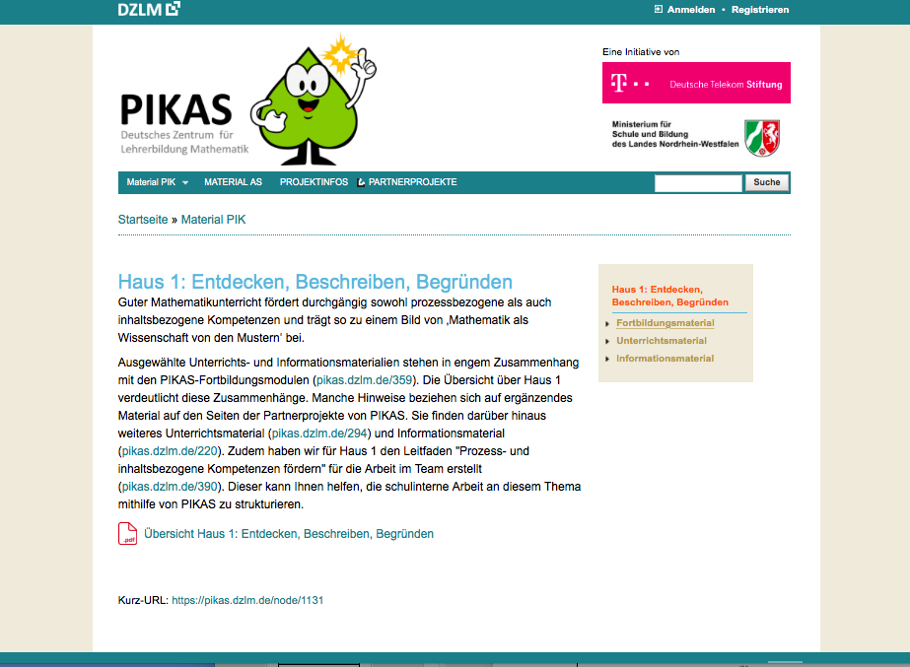
Haus 1 – Entdecken, Beschreiben, Begründen

Slide 14
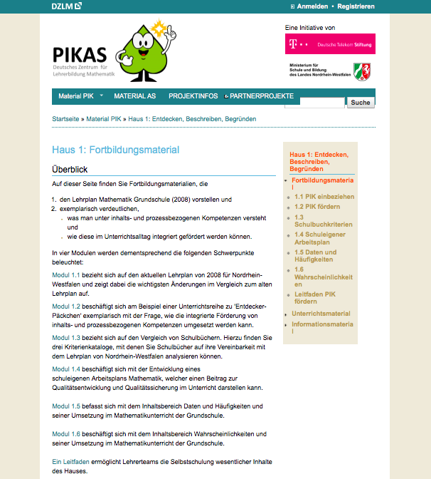
Haus 1, Fortbildungsmaterial

Slide 15
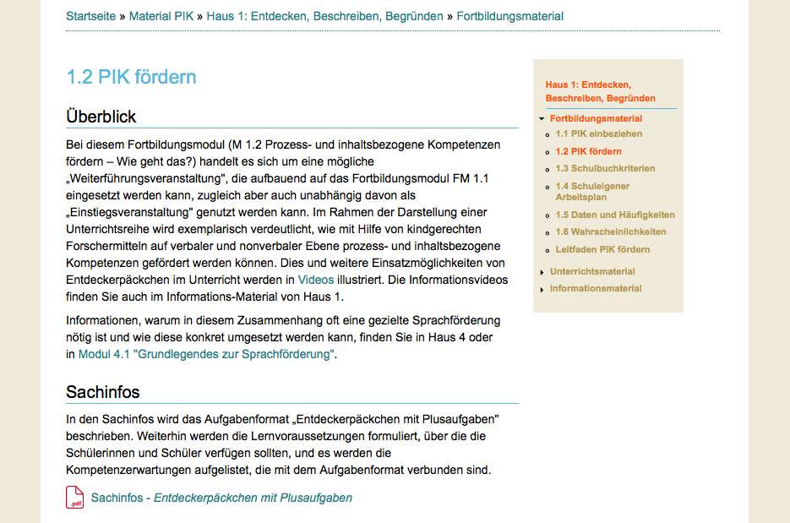
Haus 1, Fortbildungsmaterial, 1.2 PIK fördern

Slide 16
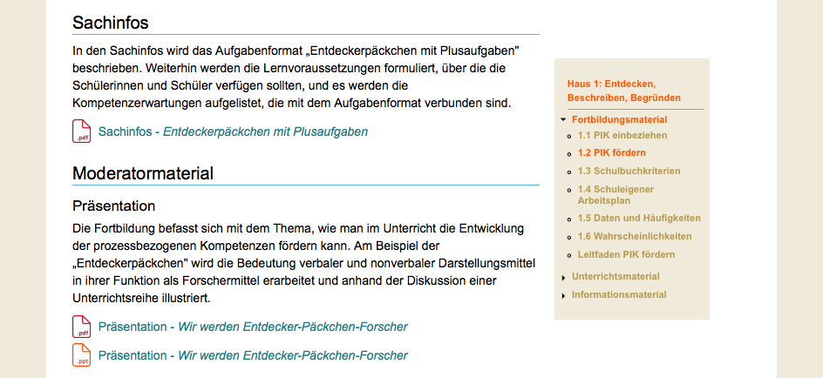
Haus 1, Fortbildungsmaterial
© PIKAS (www.pikas.dzlm.de)
16

Slide 17
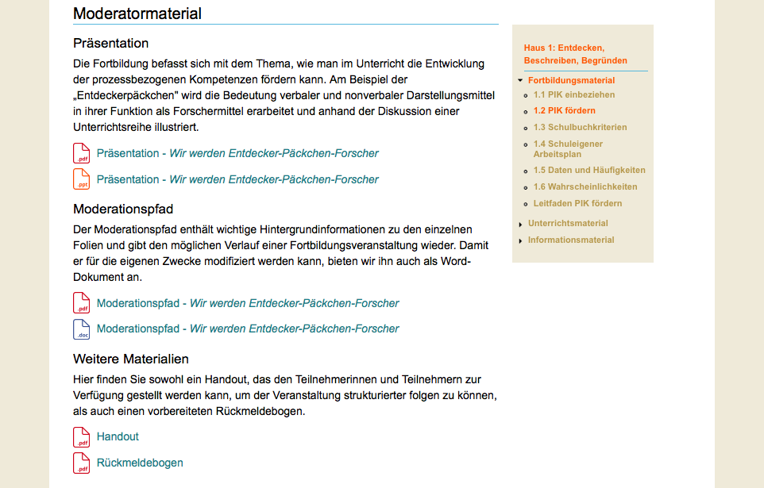
Haus 1, Fortbildungsmaterial

Slide 18
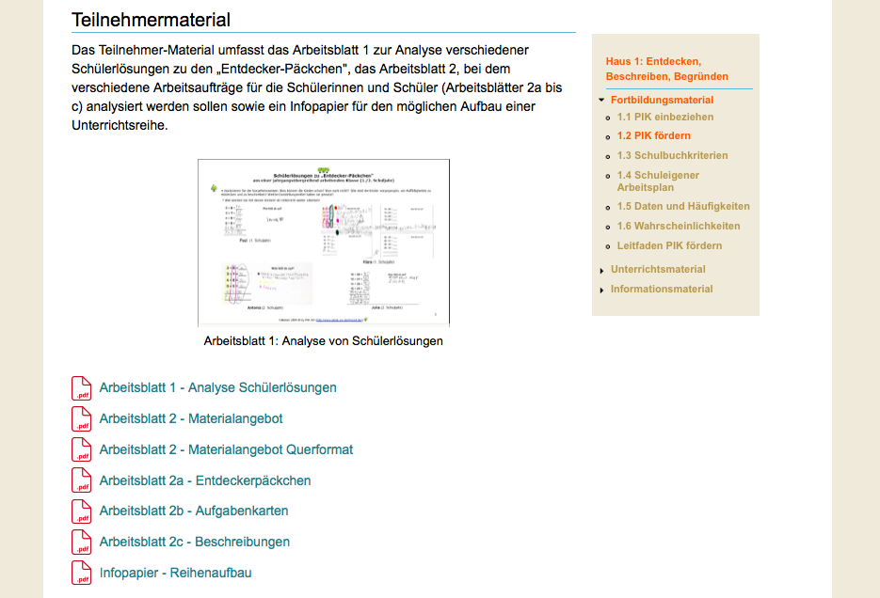
Haus 1, Fortbildungsmaterial

Slide 19
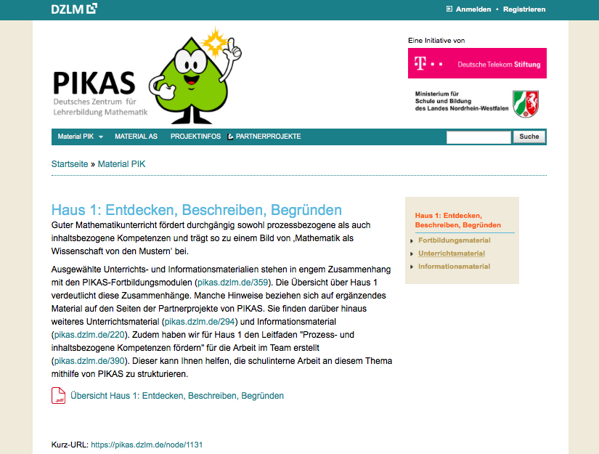
Haus 1 – Entdecken, Beschreiben, Begründen

Slide 20
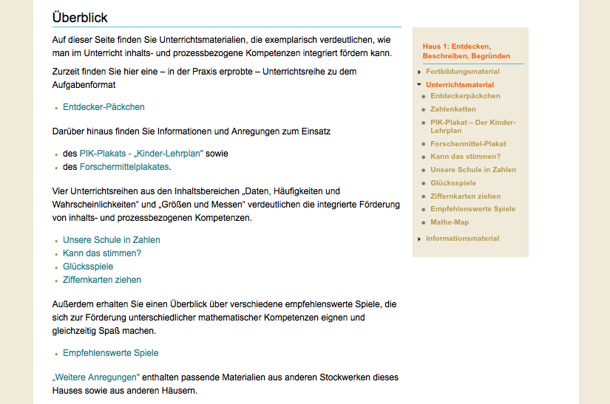
Weniger ist mehr!
So kann es aussehen!
Haus 1, Unterrichtsmaterial
© PIKAS (www.pikas.dzlm.de)
20

Slide 21
Haus 1, Unterrichtsmaterial

Slide 22
Haus 1, Unterrichtsmaterial
Jona, Ende des
2. Schuljahres

Slide 23
Haus 1 – Entdecken, Beschreiben, Begründen

Slide 24
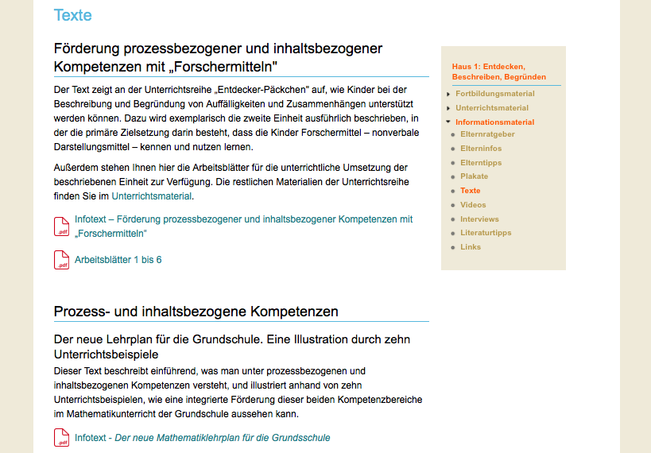
Haus 1, Informationsmaterial

Slide 25
Im Informationsmaterial...
Elterninfos
Elternratgeber
Texte
Plakate
Videos
Interviews
Literaturtipps
Elterntipps
Links

Slide 26
Haus 1, Unterrichtsmaterial: Das PIK-Plakat

Slide 27
Haus 8, Unterrichtsmaterial: Mathe-Konferenzen
© PIKAS (www.pikas.dzlm.de)

Slide 28
Haus 10, Unterrichtsmaterial: Das zählt in Mathe – mehr als Klassenarbeiten!
© PIKAS (www.pikas.dzlm.de)

Slide 29
Haus 10, Unterrichtsmaterial: Das zählt in Mathe – mehr als Klassenarbeiten!
© PIKAS (www.pikas.dzlm.de)

Slide 30
Haus 10, Informationsmaterial: Das zählt in Mathe – mehr als Klassenarbeiten!
© PIKAS (www.pikas.dzlm.de)

Slide 31
Haus 10, Unterrichtsmaterial: Bausteine lernförderlicher Leistungskultur
© PIKAS (www.pikas.dzlm.de)

Slide 32
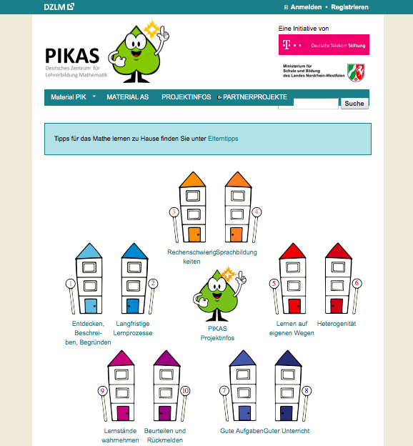
3. Die Seite www.pikas.dzlm.de
© PIKAS (www.pikas.dzlm.de)
32

Slide 33
© PIK AS (http://www.pikas.uni-dortmund.de/)
http://pikas-mi.dzlm.de
33

Slide 34
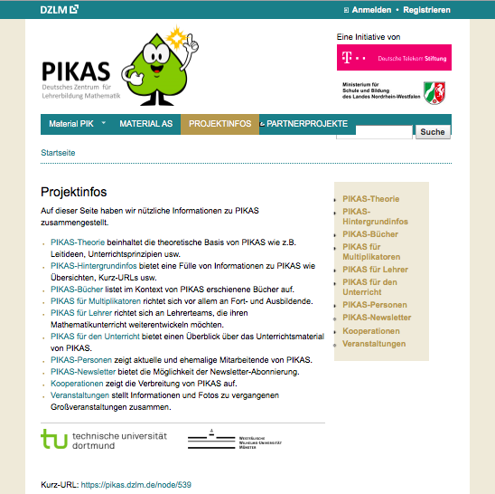
3. Die Seite www.pikas.dzlm.de
© PIKAS (www.pikas.dzlm.de)
34

Slide 35
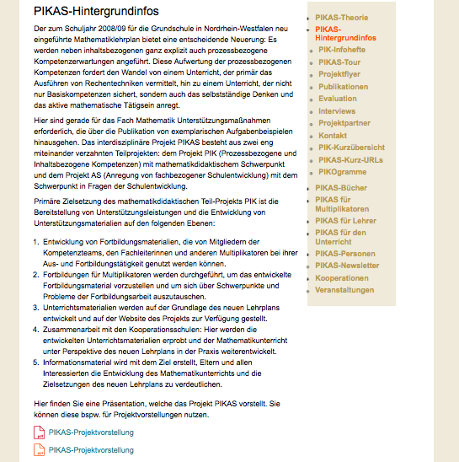
3. Die Seite www.pikas.dzlm.de
© PIKAS (www.pikas.dzlm.de)

Slide 36
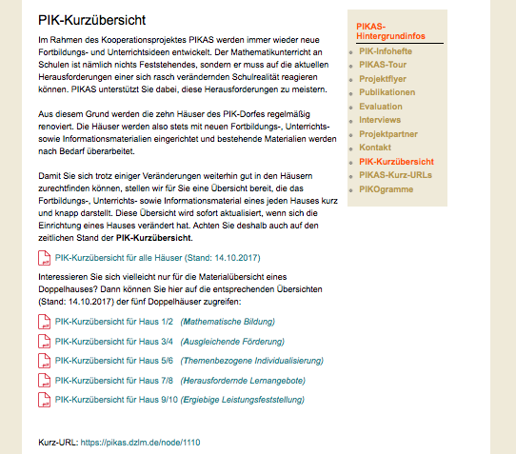
3. Die Seite www.pikas.dzlm.de
© PIKAS (www.pikas.dzlm.de)

Slide 37
© PIKAS (www
.pikas.dzlm.de)

Slide 38
3. Die Seite www.pikas.dzlm.de

Slide 39
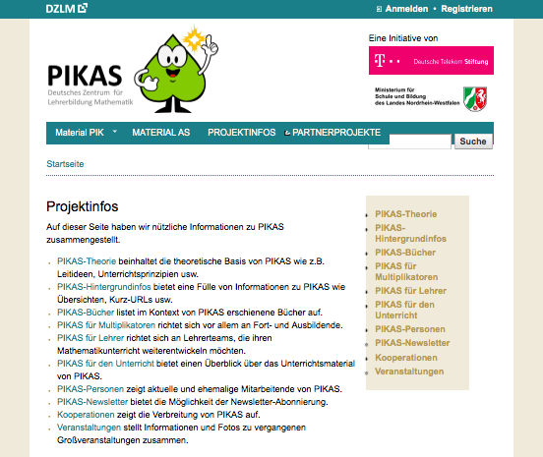
3. Die Seite www.pikas.dzlm.de

Slide 40
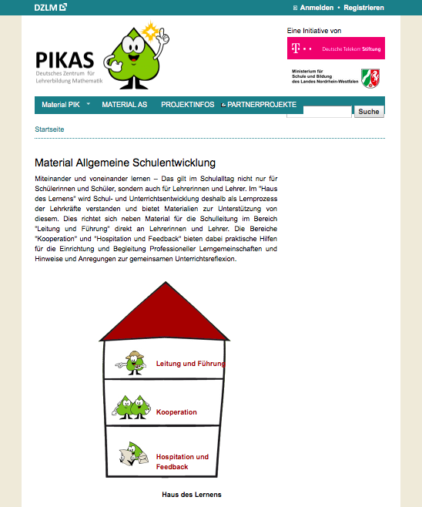
Material AS

Slide 41
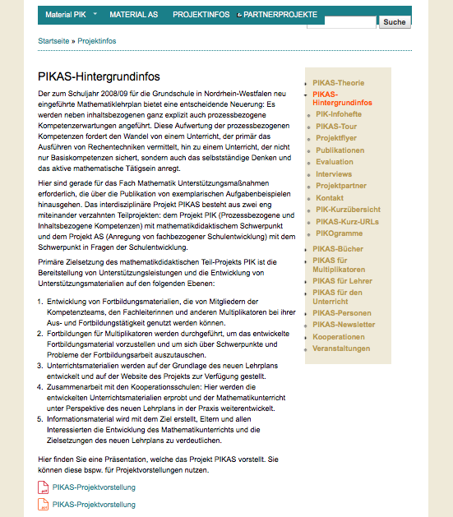
Projektinfos: PIKAS- Hintergrundinfos

Slide 42
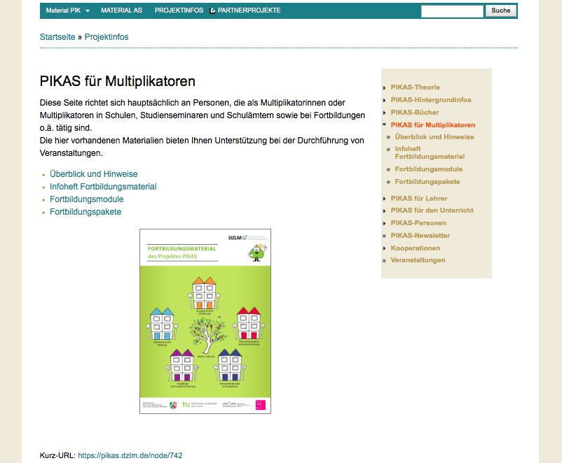
Projektinfos: PIKAS für Multiplikatoren

Slide 43
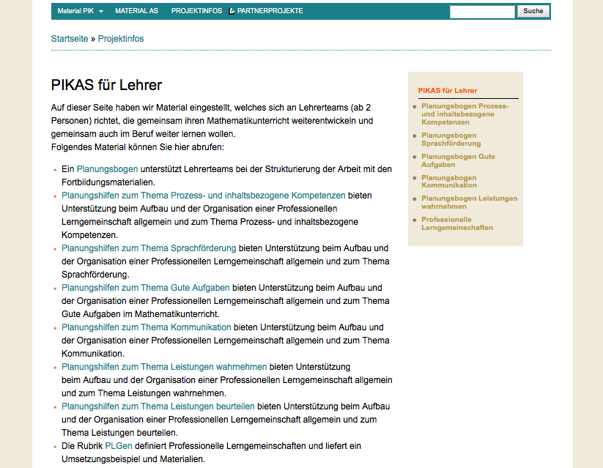
Projektinfos: PIKAS für Lehrer(teams)

Slide 44
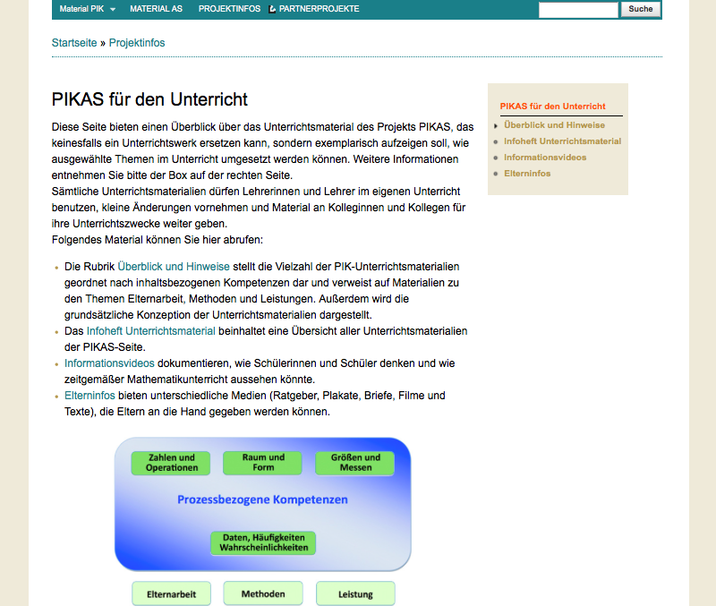
Projektinfos: PIKAS für den Unterricht

Slide 45
PIKAS – Projektvorstellung
Vielen Dank für Ihre Aufmerksamkeit!
www.pikas.dzlm.de

